Slide 1
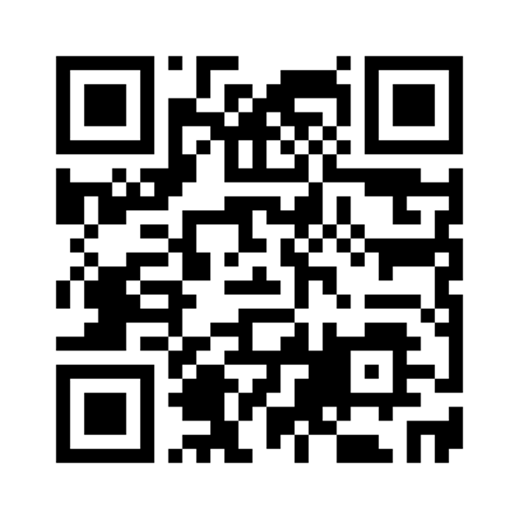
难得读书
选一本书，附身角色，感受风雪，照见自己
一句话定位：我们让书成为一面照见自己的镜子。
初级 · 摘要 / 问答 帮你知道书讲了什么（赛道明确不鼓励）
中级 · 角色扮演 / 进入剧情 帮你理解人物为什么这么做
高级（我们在这）· 用现代价值观拆解古人抉择 让书成为照见自己的镜子
扫码即玩
mybook-3eb25c73.eazo.dev
我们做的不是“读一本书”，而是让书对你产生仅靠阅读得不到的、活的意义。
01 / 06

Slide 2
谁在“想读经典，却读不进去”？
我们的用户
• 25–35 岁、有一定阅历的年轻人：想读经典、买了书，却总在第几页卡住
• 在生活 / 职场里正面临真实抉择、渴望“照见自己”、想更懂自己的人
• 反感说教式知识付费，想要有参与感、有共鸣的深度内容
他们的痛点
• 名著=“该读但读不下去”：距离感强、说教味重、缺乏参与感
• 传统方式（讲解、速读、读后感）本质是“别人嚼过喂给你”，你始终是旁观者
名著离我们太远，因为我们从来没“成为”过书里的人。
02 / 06

Slide 3
让你“附身”角色，替他做每一次艰难抉择
• 选一本书 → 附身一个角色（林冲、祥子、诸葛亮、安娜……）
• 在忠于原著的关键情节里，由你亲自做出每一次两难抉择
• 情节锚点忠于原著（隆中对→托孤→北伐的顺序不会乱），但内心与选择由你长出
• 走到结尾，你的每一次选择汇成一份“照见你自己”的报告
核心机制：原著的骨架 + 你的血肉 = 一次借角色照见自己的旅程。
03 / 06

Slide 4
不是娱乐游戏，是一面镜子
• 原著诚实底线：只认原著小说，拒绝影视 / 游戏改编污染（不会冒出“紫霞仙子”）；不认识的书宁可诚实说“暂无法可靠还原”
• 真实的自我暴露：全程不剧透“在测什么”，你才会做出真实选择，结局才照见真实的你
• 意义感驱动留存：趣味性之外，给用户“更看清自己”的深层动机——区别于快消游戏的护城河
别人做的是“内容消费”，我们做的是“自我觉察”。
04 / 06

Slide 5
从“照见自己”，到“互相看见”
两个人各走一遍 · 照见我们
• 情侣 / 朋友 / 同事读同一本书、附身同一个角色，并排看两份价值观画像：我们哪里像、哪里不一样、为什么
一群人共读一本 · 互相看见
• 读书会 / 班级 / 家庭各走一遍同一角色，聚在一起看：谁的选择最不一样，那个“异类”背后是什么价值观
一条成长曲线 · 看见自己的变化
• 多次游玩沉淀成一条价值观轨迹——半年后回看，“我，变了没有？”
从“读一本书”，到“一群人借一本书，照见彼此”——书，成了人与人之间那面共同的镜子。
05 / 06

Slide 6
难得读书，难得照见自己
• 愿景：让每一本经典，都成为一次照见自己的机会
• 让“读不进去的名著”，变成“停不下来的自己”
现在就扫码，附身一个角色，走一遍——
看看最后照见的那个人，是不是你。
mybook-3eb25c73.eazo.dev

